Slide 1

健康診断の事後措置について
2026年1月
（通常版）
独立行政法人労働者健康安全機構
山梨産業保健総合支援センター

Slide 2
は じ め に
労働安全衛生法に基づく健康診断については、健診実施後の事後措置が重要と言われています。しかし、健診各項目の数値について、統一された判断基準がなく、判定に苦慮されている産業医の先生方の声も聞くところです。そこで、今般、就業制限の判定基準などについて、既存の資料をもとに解説した資料を作成しました。必要に応じ、判定時の参考としていただければ幸いです。
令和８年１月
山梨産業保健総合支援センター所長 髙橋 英尚

Slide 3
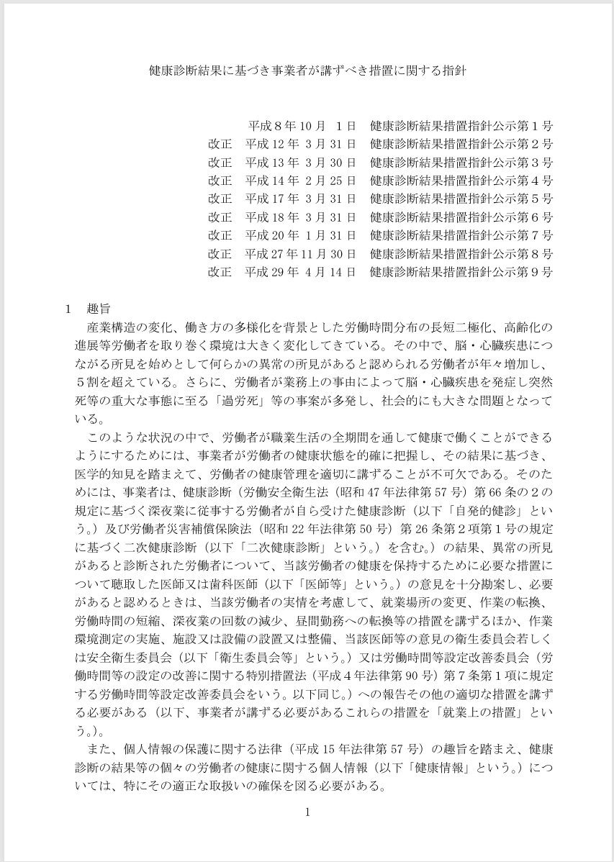
健康診断 関連する法律・指針
労働安全衛生法 第66条
労働安全衛生規則 第1編 第6章 第1節の２ 第43条～
健康診断結果に基づき事業者が講ずべき措置 指針
（平成8年10月1日 健康診断結果措置指針公示第１号(H29.4.14最終改正)）
健診指針(厚労省HP)

Slide 4
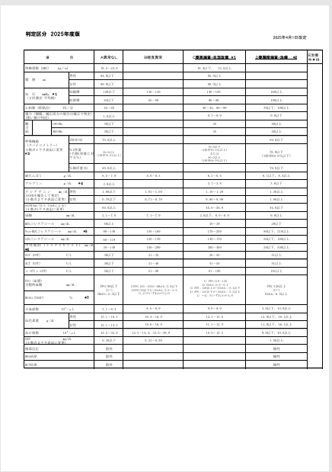
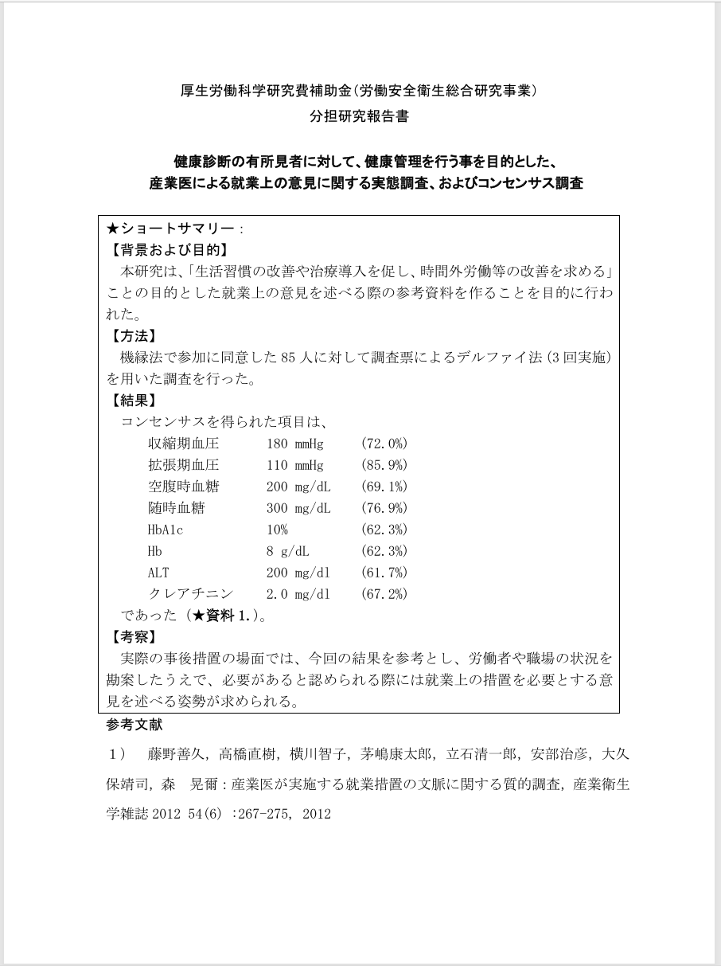
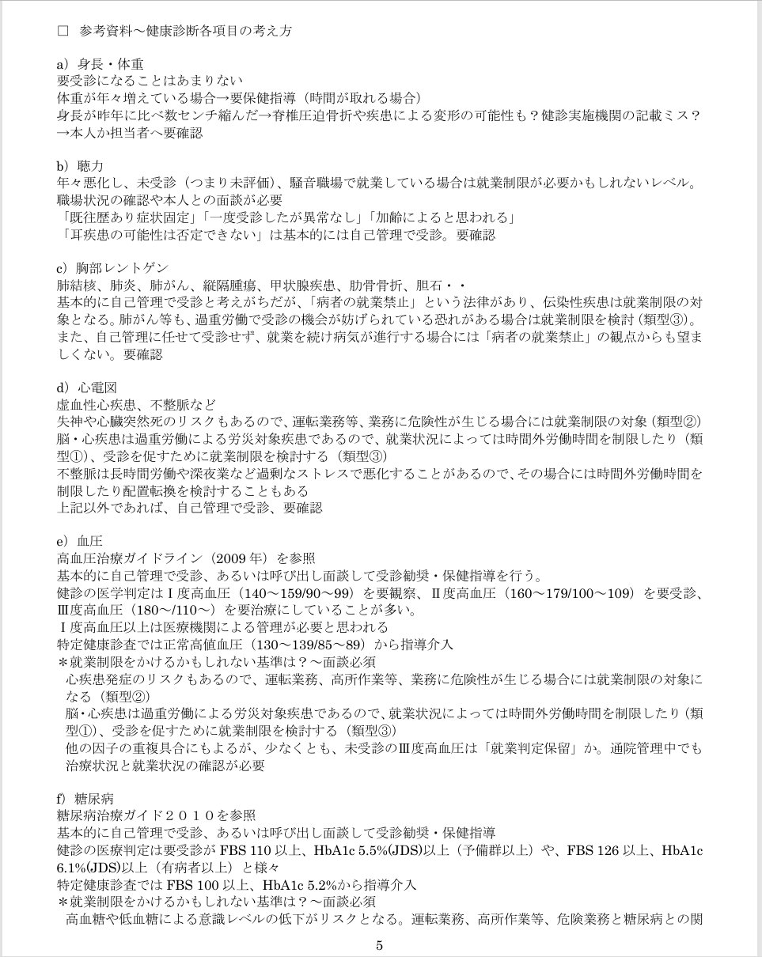


健康診断 （参考）診断区分・就業区分
！現時点における公的な指針はない！（2026年1月）
各学会等の診断・治療ガイドラインや研究・調査結果を参考に…
（診断区分）
人間ドック・予防医療学会 2025年度判定区分表
（就業区分・就業制限）
産業医科大学 医師のための就業判定支援NAVI より
  産業医による就業上の意見に関する実態調査およびコンセンサス調査
  健診判定マニュアル
参考資料～ 健康診断
各項目の
考え方
日本人間ドック・予防医療学会HP
基本検査項目/判定区分
医師のための就業判定支援NAVI
(産業医科大学ポータルサイト)
健診結果に関する就業制限のコンセンサス(同左)
健診判定マニュアル(同左)
2025年度判定区分表(同上)

Slide 5
健康診断 労働安全衛生法 第66条
事業者は医師による健康診断を行わなければならない。
労働者は健康診断を受けなければならない。
（健康診断の結果についての医師等からの意見聴取）第66条の4
事業者は、健康診断の結果に基づき、労働者の健康を保持するために必要な措置について、医師の意見を聴かなければならない。
（健康診断実施後の措置）第66条の5
事業者は、医師の意見を勘案し必要があるるときは労働者の実情を考慮して…
就業場所の変更、作業の転換、労働時間の短縮、深夜業の減少等の措置
…その他の適切な措置を講じなければならない。
医師→医師または歯科医師
労働安全衛生法 | e-Gov 法令検索
Notes:
労働安全衛生法 | e-Gov 法令検索

Slide 6
健康診断 労働安全衛規則 第一編 第六章 第一節の二 第43条～
（定期健康診断）第44条
事業者は、常時使用する労働者に対し、一年以内ごとに一回、定期に、※次の項目について医師による健康診断を行わなければならない。
（健康診断の結果についての医師等からの意見聴取）第51条の2
医師からの意見聴取は、健康診断が行われた日から3か月以内に行うこと。 意見を健康診断個人票に記載すること。
事業者は、医師から、意見聴取を行う上で必要となる労働者の業務に関する情報を求められたときは、速やかに、これを提供しなければならない。
※①既往歴及び業務歴の調査 ②自覚症状及び他覚症状の有無 ③身長、体重、腹囲、視力及び聴力④胸部エックス線（及び喀痰検査）⑤血圧 ⑥貧血検査 ⑦肝機能検査 ⑧血中脂質検査 ⑨血糖検査 ⑩尿検査 ⑪心電図
医師→医師または歯科医師
労働安全衛生規則 | e-Gov 法令検索
Notes:
労働安全衛生規則 | e-Gov 法令検索

Slide 7
健康診断結果に基づき事業者が講ずべき措置 指針
（趣旨）
産業構造の変化、働き方の多様化を背景とした労働時間の長短二極化、高齢化の進展等労働者を取り巻く環境は大きく変化している。
労働者が業務上の事由によって脳・心臓疾患を発症し突然死等の重大な事態に至る「過労死」等の事案が多発し、社会的にも大きな問題となっている。
労働者が職業生活の全期間を通して健康で働くことができるようにするためには、事業者が労働者の健康状態を的確に把握し、その結果に基づき、医学的知見を踏まえて、労働者の健康管理を適切に講ずることが不可欠である。
→上記をふまえた「就業上の措置」を行う
健康診断の結果等の個々の労働者の健康に関する個人情報については、特にその適正な取扱いの確保を図る必要がある。（個人情報の保護に関する法律）
健診指針(厚労省HP)
Notes:
K170417K0020.pdf
１ 趣旨

Slide 8
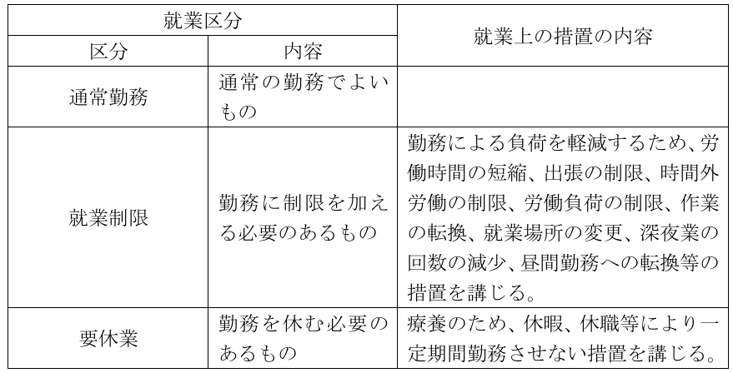
健康診断結果に基づき事業者が講ずべき措置 指針
（意見の内容 ）
事業者は、就業上の措置に関し、その必要性の有無、講ずべき措置の内容等に係
る意見を医師等から聴く必要がある。
就業区分及びその内容についての意見（例）
健診指針(厚労省HP)
Notes:
K170417K0020.pdf
２ 就業上の措置の決定・実施の手順と留意事項
（３）健康診断の結果についての医師等からの意見の聴取
ハ 意見の内容
（イ）就業区分及びその内容についての意見

Slide 9
健康診断結果に基づき事業者が講ずべき措置 指針
（就業上の措置の決定）
労働者からの意見の聴取等
事業者は、医師等の意見に基づいて、就業区分に応じた就業上の措置を決定する場合には、あらかじめ当該労働者の意見を聴き、十分な話合いを通じてその労働者の了解が得られるよう努めることが適当である。 なお、産業医の選任義務のある事業場においては、必要に応じて、産業医の同席の下に労働者の意見を聴くことが適当である。
（就業上の措置の実施に当たっての留意事項 ）
・医師と産業保健スタッフの連携
・事業場の健康管理部門、人事労務管理部門との連携
・特に、勤務する職場の管理監督者と連携し、理解を得ることが不可欠。
事業者は、プライバシーに配慮しつつ、当該管理監督者に対し、就業上の措置の目的、内容等について理解が得られるよう必要な説明を行うことが適当。
なお、就業上の措置を講じた後、健康状態の改善が見られた場合には、医師等 の意見を聴いた上で、通常の勤務に戻す等適切な措置を講ずる必要がある。
健診指針(厚労省HP)
Notes:
K170417K0020.pdf
２ 就業上の措置の決定・実施の手順と留意事項
（４）就業上の措置の決定等
イ 労働者からの意見の聴取等
ハ 就業上の措置の実施に当たっての留意事項
（イ）関係者間の連携等

Slide 10
健康診断結果に基づき事業者が講ずべき措置 指針
（保健指導）
事業者は、労働者の自主的な健康管理を促進するため、必要があると認める労働者に対して、医師（または保健師）による保健指導を受けさせるよう努めなければならない。
保健指導として必要に応じ日常生活面での指導、健康管理に関する情報の提供、健康診断に基づく再検査又は精密検査、治療のための受診の勧奨等を行う。
産業医の選任義務のある事業場においては、個々の労働者ごとの健康状態や作業内容、作業環境等についてより詳細に把握し得る立場にある産業医が中心となり実施されることが適当である。
健診指針(厚労省HP)
Notes:
K170417K0020.pdf
２ 就業上の措置の決定・実施の手順と留意事項
（５）その他の留意事項
ロ 保健指導

Slide 11
健康診断と事後措置の流れ
一般健康診断の実施（法第66条）
→「診断区分」の判定
健康診断結果の労働者への通知（法第66条の６）
（所見がある場合）
必要な場合の※保健指導等の実施（法第66条の７）
健康診断結果についての医師からの意見聴取（法第66条の４）
→「就業区分」の判定、「医師の意見」
就業上の措置の決定等（法第66条の5）
健康診断結果の記録（法第66条の３）
※保健指導として…
・日常生活面での指導、健康管理に関する情報の提供
・再検査又は精密検査、治療のための受診の勧奨等
産業保健21 2023.7
第113号 P14-17
Notes:
113_p14-17.pdf
労働衛生対策の基本㊱ 健康診断の事後措置と その対応
（労働者健康安全機構）

Slide 12
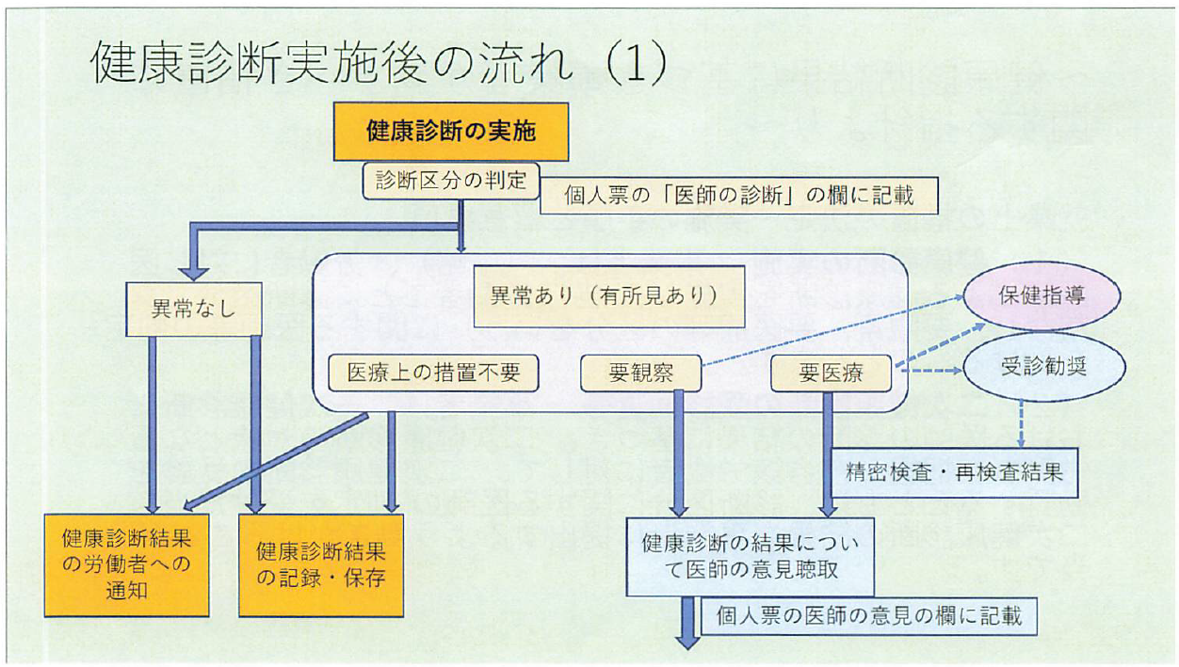
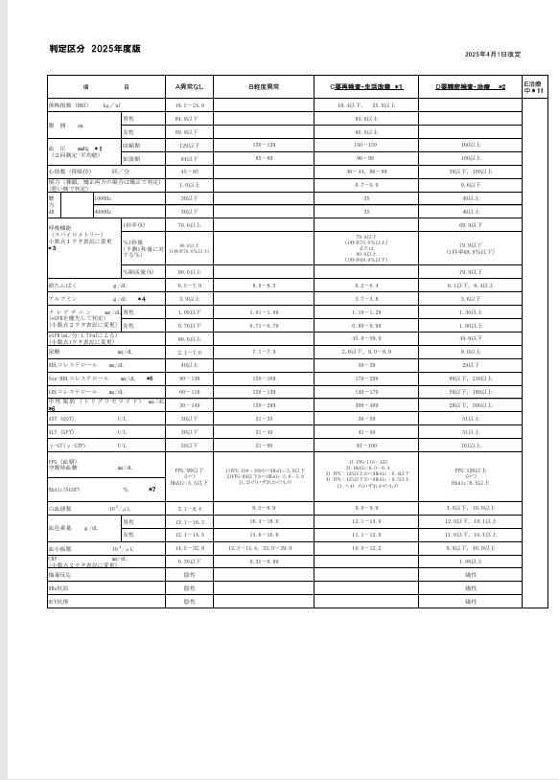
診断区分 例）
日本人間ドック学会・予防医療学会
（判定区分 2025年度）
A判定：異常なし
B判定：軽度異常
C判定：要再検査・生活指導
D判定：要精密検査・治療
E判定：治療中
日本人間ドック・予防医療学会HP
基本検査項目/判定区分
2025年度判定区分表(同上)
Notes:
医療上の措置不要、経過観察

Slide 13
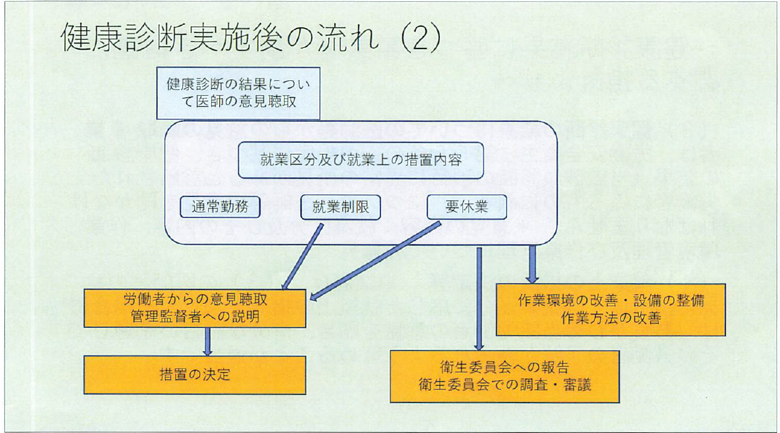
就業区分 例）
「所見がある場合」には、生活面の保健指導、再検査や精査の指示、
治療のための受診勧奨等を行う。
その結果をもとに「就業区分」を判定する。
治療中の場合は、治療状況を確認したうえで「就業区分」を判定する。
Notes:
医療上の措置不要、経過観察

Slide 14
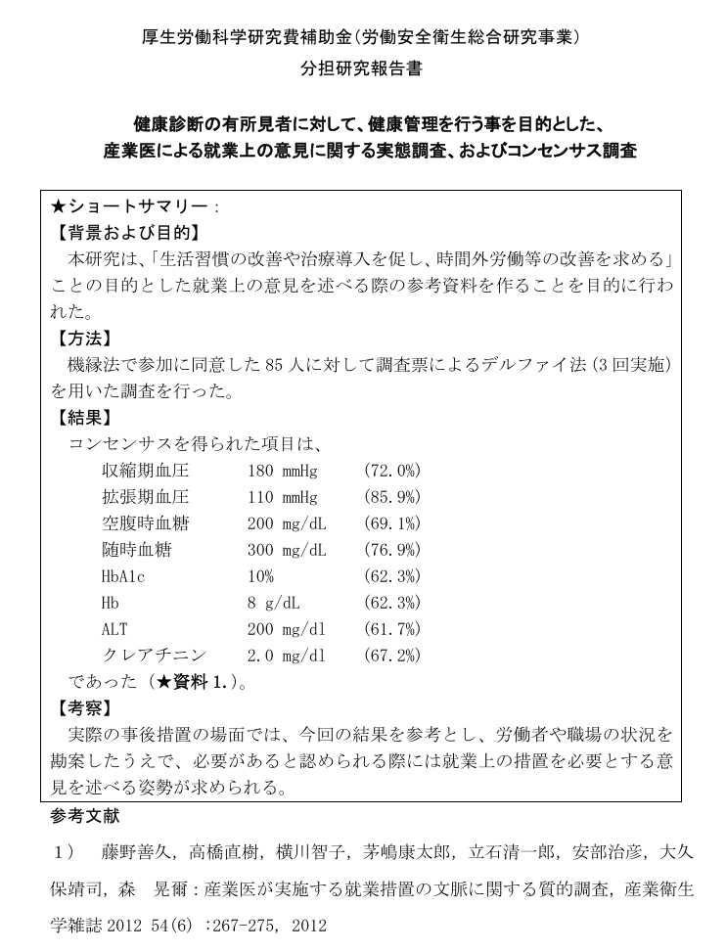
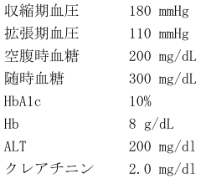
就業制限を考慮する基準（参考）
コンセンサスを得られた項目
健診結果に関する就業制限のコンセンサス(産業医科大学ポータルサイト 医師のための就業判定支援NAVI)
Notes:
職域における 一般健康診断の位置と活用
厚生労働科学研究費補助金

Slide 15

就業制限の基準について
（参考）医師のための就業判定支援NAVI（産業医科大学ポータルサイト）
現在基準となるようなガイドラインはなく、参考例である
過度な就業制限は、労働者に不利益をもたらす可能性もあり、労働者本人と話し合った上で、医師の意見を述べることが原則。
就業制限を継続または変更する場合には新たに面談を行う必要がある（通常は2、3か月が目安）
医師のための就業判定支援NAVI
(産業医科大学ポータルサイト)

Slide 16
就業制限の主な類型化
類型１：就業が疾病に影響を与える恐れがある場合の就業配慮
…重度の高血圧がある者に深夜業を禁止する
類型２：現在の健康状態で就業すると事故や災害につながるおそれ
がある場合の就業配慮
…てんかんがある者の運転作業禁止
糖尿病コントロール不良者の暑熱作業禁止
類型３：就業配慮により受診行動を促し、労働者の自己管理意識
の啓発が必要な場合の就業配慮
…高血圧未治療者に時間外禁止として治療を促す

Slide 17


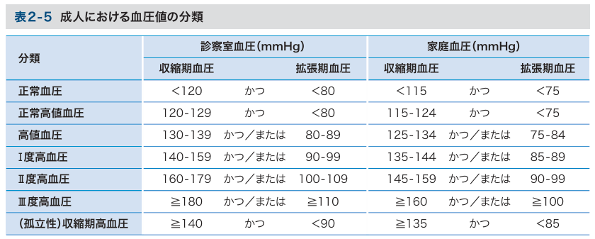
就業制限を考慮する基準（参考）
医師のための就業判定支援NAVI
(産業医科大学ポータルサイト)
日本高血圧学会高血圧管理・治療ガイドライン委員会編：
「高血圧管理・治療ガイドライン2025」ライフサイエンス出版、p45、図5-5から改変
健診判定マニュアル(同左)
未受診のⅢ度高血圧 は就業制限を検討。
治療中でも、治療状況や就業状況の確認を要する。
心疾患発症のリスクもあるので、運転業務、高所作業等による危険性が生じる場合には就業制限の対象になる（類型２）
脳・心疾患は過重労働による労災対象疾患であるので、時間外労働時間を制限する（類型１）
受診を促すために就業制限を検討する（類型３）
Notes:
本文ドキュメント.indd
高血圧治療ガイドライン2019
第2章 血圧測定と臨床評価
２．高血圧の診断

Slide 18

就業制限を考慮する基準（参考）
糖尿病治療ガイド2024 より
コントロール目標値
注4)
医師のための就業判定支援NAVI
(産業医科大学ポータルサイト)
目 標
注1)
注2)
注3)
血糖正常化を
目指す際の目標
合併症予防
のための目標
治療強化が
困難な際の目標
健診判定マニュアル(同左)
HbA1c(%)
6.0未満
7.0未満
8.0未満
未受診でHbA1c 8.0%以上は、
就業制限を検討。（FBS160以上）
治療中でも、治療状況および就業状況の確認が必要。
治療目標は年齢，罹病期間，臓器障害，低血糖の危険性，サポート体制などを考慮して個別に設定する．
注１） 適切な食事療法や運動療法だけで達成可能な場合，または薬物療法中でも低血糖などの副作用なく
達成可能な場合の目標とする．
注２） 合併症予防の観点からHbA1cの目標値を７％未満とする．対応する血糖値としては，空腹時血糖値
130mg/dL未満，食後２時間血糖値180mg/dL未満をおおよその目安とする．
注３） 低血糖などの副作用，その他の理由で治療の強化が難しい場合の目標とする．
注４） いずれも成人に対しての目標値であり，また妊娠例は除くものとする．
(参考)
（65歳以上の高齢者については「高齢者糖尿病の血糖コントロール目標」を参照）
日本糖尿病学会 編・著 ： 糖尿病治療ガイド2024，P.31，文光堂，2024
高血糖や低血糖による意識レベルの低下がリスクとなる運転業務、高所作業等、危険業務があれば就業制限の対象になる（類型２）
過重労働による不規則な生活リズムは疾病の悪化要因と考えられるので、夜勤の禁止や時間外労働時間を制限する（類型１）
未受診の場合には、通院管理できるまで就業制限を検討する（類型３）
日本糖尿病学会 編・著
糖尿病診療ガイドライン2024，
南江堂，2024
2章 糖尿病治療の目標と指針
Notes:
先行研究のサマリー 医師のための就業判定NAVIより「健診判定マニュアル」

Slide 19
就業制限を考慮するその他項目
※①既往歴及び業務歴の調査 ②自覚症状及び他覚症状の有無 ③身長、体重、腹囲、視力及び聴力④胸部エックス線（及び喀痰検査）⑤血圧 ⑥貧血検査 ⑦肝機能検査 ⑧血中脂質検査 ⑨血糖検査 ⑩尿検査 ⑪心電図
心電図：虚血性心疾患、不整脈など
失神や心臓突然死のリスクもあるので、運転業務等、業務に危険性が生じる場合就業制限を検討する（類型２）
脳・心疾患は過重労働による労災対象疾患であるので、時間外労働時間を制限する（類型１）
受診を促すために就業制限を検討する（類型３）
医師のための就業判定支援NAVI
(産業医科大学ポータルサイト)
健診判定マニュアル(同左)

Slide 20
就業制限を考慮するその他項目
※①既往歴及び業務歴の調査 ②自覚症状及び他覚症状の有無 ③身長、体重、腹囲、視力及び聴力④胸部エックス線（及び喀痰検査）⑤血圧 ⑥貧血検査 ⑦肝機能検査 ⑧血中脂質検査 ⑨血糖検査 ⑩尿検査 ⑪心電図
肝機能検査
人間ドック学会による要精査・治療基準：AST/ALT 51/51以上 γGTP101
就業制限を検討するのは？ ALT 200以上
（産業医科大学ポータルサイト「医師のための就業判定支援NAVI」就業制限を考慮する基準（参考）より）
※日本肝臓学会では 「奈良宣言２０２３」で、健康診断等でALTが30U/Lを超える場合、かかりつけ医を受診することを促しています。慢性肝臓病の早期発見、早期対応による将来の肝硬変・肝癌予防を目指しています。
慢性活動性肝炎や肝硬変では、安静・食生活の改善が大切であるので深夜業や 交替勤務、長時間残業を避ける就業制限を検討することもある（類型1）
肝障害を起こす恐れのある化学物質を取り扱う作業者には事前に注意を喚起する
医師のための就業判定支援NAVI
(産業医科大学ポータルサイト)
健診判定マニュアル(同左)

Slide 21
就業制限を考慮するその他項目
※①既往歴及び業務歴の調査 ②自覚症状及び他覚症状の有無 ③身長、体重、腹囲、視力及び聴力④胸部エックス線（及び喀痰検査）⑤血圧 ⑥貧血検査 ⑦肝機能検査 ⑧血中脂質検査 ⑨血糖検査 ⑩尿検査 ⑪心電図
血中脂質検査
人間ドック学会による要精査・治療基準：LDL180以上 TG500以上
通常は、脂質異常症のみでの就業制限は不要
就業制限 LDL-C 250以上
（日本動脈硬化学会HP ガイドライン；成人家族性高コレステロール血症 診断基準から参照、家族性高コレス
テロール血症で未治療の場合、早発性冠動脈疾患のリスクが非常に高いため）
心臓突然死等のリスクがあるので、運転業務、業務に危険性が生じる場合には就業を制限する（類型２）
心疾患は果樹労働による労災対象であるので、時間外労働を制限する（類型１）
受診を促すために就業制限を検討する（類型３）
TG高値（≧500mg/dl）は、膵炎リスクが高まるので注意が必要
医師のための就業判定支援NAVI
(産業医科大学ポータルサイト)
健診判定マニュアル(同左)

Slide 22
就業制限を考慮するその他項目
①既往歴及び業務歴の調査 ②自覚症状及び他覚症状の有無 ③身長、体重、腹囲、視力及び聴力④胸部エックス線（及び喀痰検査）⑤血圧 ⑥貧血検査 ⑦肝機能検査 ⑧血中脂質検査 ⑨血糖検査 ⑩尿検査 ⑪心電図
その他の項目に関しても、就業状況や治療状況から類型１～３にあてはめて、必要があれば就業制限を考慮する
…急な視力・聴力低下、胸部エックス線（感染性所見など）
極端な貧血、尿検査→腎機能障害 など
医師のための就業判定支援NAVI
(産業医科大学ポータルサイト)
健診判定マニュアル(同左)

Slide 23
お わ り に
労働安全衛生法に基づく健康診断の趣意は、現在就労している作業の継続可能性について医学的見地より医師（あるいは歯科医師）が事業所に対して意見を述べるものであり、労働者の健康保持増進とともに、健康かつ安全に業務を遂行するための法的措置です。
就業制限の判断の際は、労働安全衛生法に基づく健康診断結果個人票の記載事項である、性別・年齢・作業内容・作業従事歴(ばく露歴)を把握した上で、本資料も参考にご判断いただければ幸いです。
本資料を取りまとめるにあたり、当センター産業保健相談員である 岡本まさ子先生に協力をしていただきました。この場を借りてお礼を申し上げます。
独立行政法人労働者健康安全機構
山梨産業保健総合支援センター
所長 髙 橋 英 尚

